Slide 1
ПРЕЗЕНТАЦІЯ
КОМП’ЮТЕРНОГО КЛАСУ
Кафедра міжнародних економічних відносин

Slide 2
КОМП’ЮТЕРНИЙ КЛАС ВИКОРИСТОВУЄТЬСЯ
Пошук інформації в мережі інтернет
Робота з міжнародними та українськими статистичними базами даних
Пошук та аналіз інформації за допомогою програмного забезпечення
Використання програмного забезпечення:
  MD Office
  CurveExpert
  MS Office
  Програма тестування Test

Slide 3
РОБОТА З МІЖНАРОДНИМИ ТА УКРАЇНСЬКИМИ СТАТИСТИЧНИМИ БАЗАМИ ДАНИХ
http://ukrstat.gov.ua/
https://unstats.un.org/unsd/default.htm
https://comtrade.un.org/data/
http://w3.unece.org/pxweb/database
http://www.imf.org/external/index.htm
https://apps.fas.usda.gov/psdonline/app/index.html#/app/home
https://www.google.com/publicdata/directory?hl=ru&dl=ru
https://www.cia.gov/library/publications/the-world-factbook/geos/up.html
https://unstats.un.org/unsd/default.htm
http://stat.wto.org/Home/WSDBHome.aspx?Language
http://www.intracen.org/itc/market-info-tools/trade-statistics/
http://www.oecd.org/newsroom/international-trade-statistics-trends-in-first-quarter-2017.htm
https://comtrade.un.org/
http://www.imf.org/en/Countries/UKR
http://wits.worldbank.org/#
http://ec.europa.eu/eurostat/data/database
http://uis.unesco.org/en/country/ua?theme=education-and-literacy

Slide 4

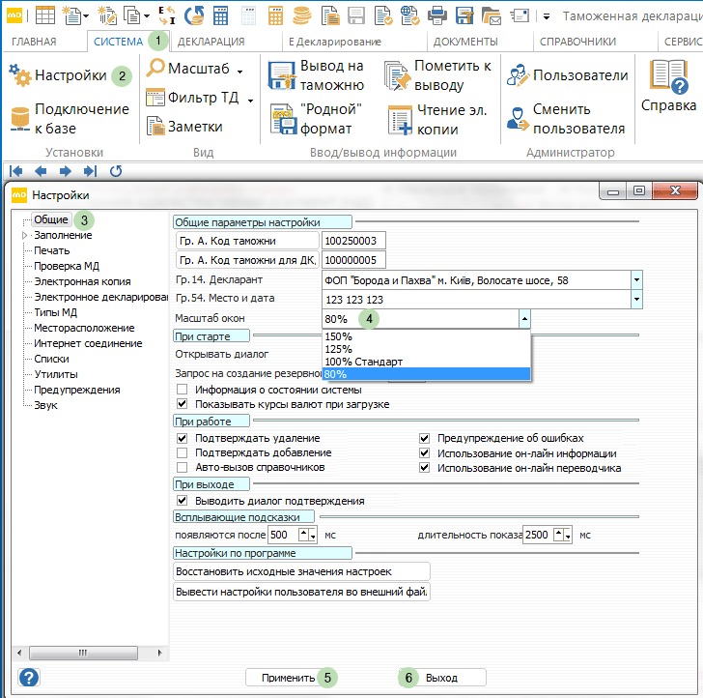
Програма MD Office використовується для:
  пошук коду товарів УКТЗЕД;
  Аналіз документів для тарифного та нетарифного регулювання;
  розрахунок митної вартості та митних платежів;
  електронне декларування товарів.

Slide 5
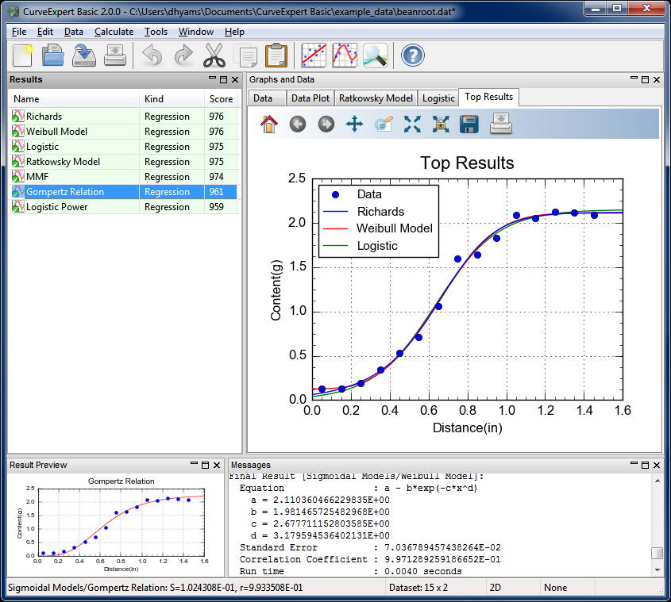
CurveExpert
Програма CurveExpert використовується для:
  знаходження функції за наявним масиву точок XY. Дозволяє швидко і зручно знайти кращу залежність і наочно відображає якість підбору на графіку.
  Дозволяє побудувати модель за допомогою більше ніж 60 нелінійних функцій, використовується для прогнозування

Slide 6

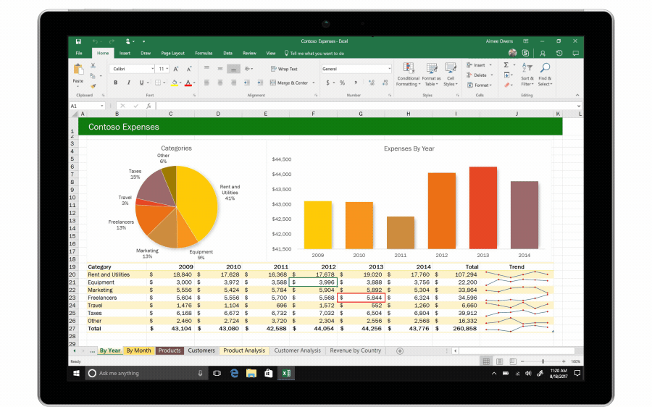
Програми MS Office використовується для:
  побудови графіків і діаграм
  розрахунку та аналізу статистичної інформації, обробки баз даних
  кореляційно-регресійного аналізу
  Прогнозування
  Аналізу ефективності здійснення ЗЕД
  Аналізу фінансово-господарської звітності підприємства-суб’єкта ЗЕД

Slide 7
Перспективи

Slide 8
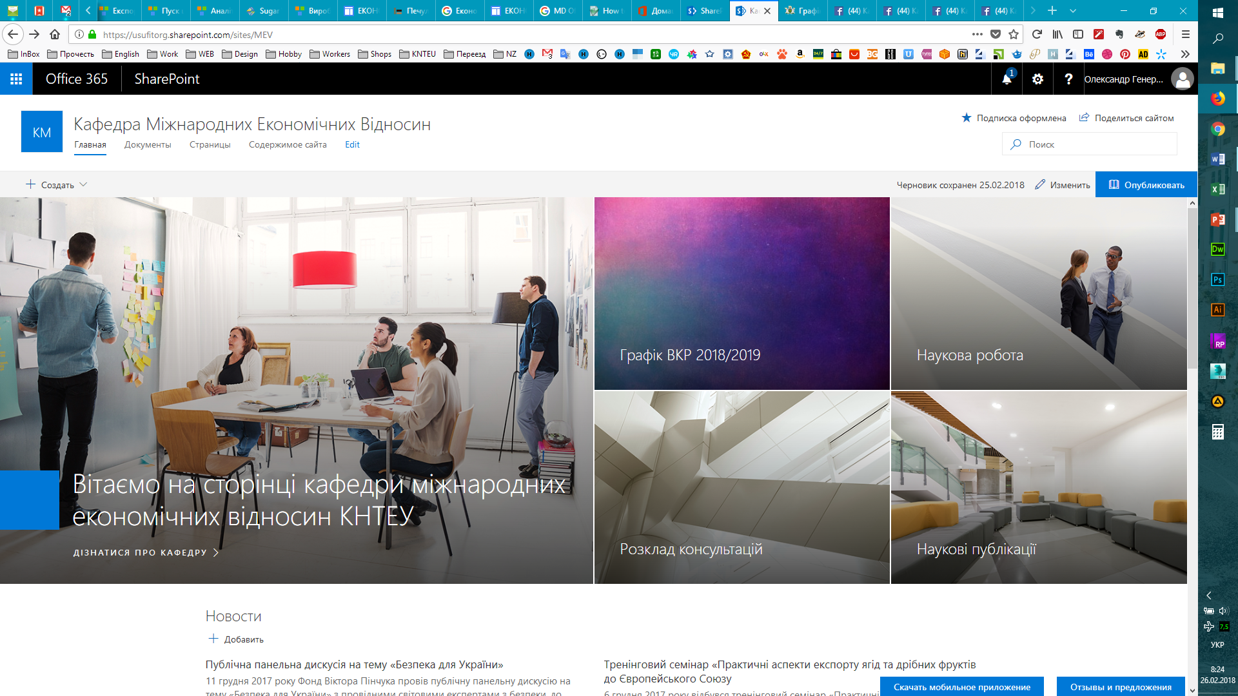

Slide 9


Slide 10


